Slide 1
第一章 引论 & 第二章 制造工艺
第一章：
数字电路设计进展
数字电路设计中亟待解决的稳定
如何衡量设计质量
第二章
制造工艺概述
设计规则
IC封装
数字电路工艺的未来趋势

Slide 2
第一章 引论 & 第二章 制造工艺
数字设计的质量评价：成本、功能和稳定性、性能（速度、功耗、面积）、可靠性
数字集成电路的多层次设计过程：系统、芯片、模块和逻辑门
芯片封装的主要作用是提供：电气要求，机械特性和热特性等
CMOS集成电路的生产工艺：光刻、扩散/离子注入、沉积、刻蚀、平坦化等

Slide 3
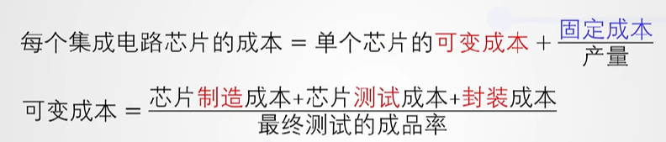
第一章 引论 & 第二章 制造工艺
集成电路的成本构成以及影响成本的因素：固定成本和可变成本

Slide 4
第一章 引论 & 第二章 制造工艺
CMOS反相器链解释反相器具有再生性的条件
在CMOS反相器链中， “再生性”（Regenerative Property）是指：输入信号即使受到一定干扰，在经过多个反相器级联后，仍能逐渐恢复为清晰、稳定的逻辑电平（高电平或低电平）
增益大于1：在输入处于切换区（大约在VDD/2附近）时，反相器的增益（gain）> 1：∣𝑑𝑉_{out}/𝑑𝑉_{in}∣>1​ 这使得输入端的小扰动会在输出端被放大，有助于信号快速向高或低逻辑收敛
存在正反馈路径（在逻辑链意义上）：虽然每个反相器本身是没有正反馈的，但反相器链中偶数个反相器形成了等效的正反馈结构。若第一个反相器输出影响最终反馈回自身，则可以构成“再生”环路

Slide 5
第三章 器件& 第四章 导线
第三章：
定性了解MOS器件
用于手工分析的简单器件模型
用于SPIC模拟的细节器件模型
工艺偏差的影响
第四章
确定并定量化互连参数
介绍互连线的电路模型
导线的SPICE细节模型
工艺尺寸缩小及它对互连的影响

Slide 6
第三章 器件& 第四章 导线
在深亚微米工艺中导线常被建模：分布式的电阻电容网络
集成电路中用于晶体管互联的金属导线通常会引入电阻，电感和 电容等形式的寄生参数

Slide 7
第三章 器件& 第四章 导线
在CMOS工艺中，一般可以通过硅化物工艺来提高器件的性能，硅化物的工艺及作用
在CMOS工艺中，硅化物工艺是一种在晶体管源极、漏极和栅极区域表面形成金属硅化物的关键工艺，用于降低接触电阻和串联电阻，提高器件速度性能；
硅化物工艺流程：金属沉积，在晶圆表面沉积一层金属；热退火反应，加热使金属与接触区域的硅发生反应，生成低电阻金属硅化物；去除未反应金属，利用选择性刻蚀，仅保留已形成的硅化物层；

Slide 8
第三章 器件& 第四章 导线
MOS管各工作区的边界条件：
NMOS 晶体管在 V_{GS}> V_{t}且 V_{DS}< V_{GS} − V_{t} 时工作在线性区；当 V_{DS} ≥ V_{GS} − V_{t}时工作在饱和区
PMOS 晶体管在 V_{SG} > |V_{tp}| 且 V_{SD} < V_{SG} − |V_{tp}| 时工作在线性区；当 V_{SD} ≥ V_{SG} − |V_{tp}| 时工作在 饱和区。

Slide 9
第三章 器件& 第四章 导线
计算传播延迟：例如NMOS晶体管导通电阻R_{n} = 10kΩ，负载电容C_{L} = 10fF，估算反相器从高到低翻转的传播延迟t_{pHL}
传播延迟估算公式：
t_{pHL} ≈ 0.69 × R_{n} × C_{L}
代入数值：
t_{pHL} ≈ 0.69 × 10^4 × 10^-14 s = 6.9 ps

Slide 10
第三章 器件& 第四章 导线
计算MOS管电容：例如考虑一个具有如下参数的NMOS管：氧化层厚度t_{ox}=6nm，沟道长度L=0.24um，栅宽W=0.36um，漏区长度L_{D}=0.625um，源区长度L_{S}=0.625um，单位长度的覆盖电容C_{O}=3×10⁻¹⁰F/m，单位面积底板PN结结电容C_{j0}=2×10⁻³F/m²，单位长度侧壁PN结结电容C_{jsw0}=2.75×10⁻¹⁰F/m。如果该NMOS的栅、源、漏和体都处于0偏置状态，则栅源端的覆盖电容为？，源端的扩散电容（PN结电容）为？
栅源端覆盖电容 C_{GS,cover}
C_{GS,cover} = C_{O} ×W= 3 × 10⁻¹⁰ × 0.36 × 10⁻⁶=0.105fF
源端扩散电容 C_{S,diff}
底板面积 A_{S} = W × L_{S} = 0.36 × 10⁻⁶ × 0.625 × 10⁻⁶ = 0.225 × 10⁻¹² m²
侧壁周长 P_{S} = 2 L_{S} +W = （2×0.625 +0.36) × 10⁻⁶ = 1.61 × 10⁻⁶ m
C_{S,diff} = C_{j0} × A_{S} + C_{jsw0} × P_{S}= 2 × 10⁻³ × 0.225 × 10⁻¹² + 2.75 × 10⁻¹⁰ × 1.61 × 10⁻⁶
= 4.5 × 10⁻¹⁶ + 4.4275 × 10⁻¹⁶= 0.89fF
P75页

Slide 11
第三章 器件& 第四章 导线
计算MOS管沟道电流：例如给定一NMOS器件：W=10 μm，L=0.25 μm，V_{DS}=1.8 V，V_{GS}=1.8 V，V_{TH}=0.5 V，μ_{n}C_{ox}=200 μA/V²，λ=0.1 V⁻¹
忽略速度饱和效应以及考虑沟道长度调制效应，计算该器件的沟道电流 I_{D}。
1. 判断工作区间
判断 V_{DS} 与 (V_{GS} - V_{TH}) 的关系：
V_{DS} = 1.8 V，V_{GS} - V_{TH} = 1.8 - 0.5 = 1.3 V
因为 V_{DS} > V_{GS} - V_{TH}，器件工作在饱和区
2. 计算饱和区电流（含沟道长度调制）
公式：I_{D} = (1/2) * μ_{n}C_{ox} * (W/L) * (V_{GS} - V_{TH})^2 * (1 + λ * V_{DS})
3. 代入数值计算
W/L = 10×10⁻⁶ / 0.25×10⁻⁶ = 40，(V_{GS} - V_{TH})^2 = (1.3)^2 = 1.69
1 + λ * V_{DS} = 1 + 0.1 * 1.8 = 1.18
I_{D} = 0.5 * 200×10⁻⁶ * 40 * 1.69 * 1.18 = 100×10⁻⁶ * 40 * 1.69 * 1.18
= 100×10⁻⁶ * 79.768 = 7.9768×10⁻³ A = 7.98 mA

Slide 12
第五章 CMOS反相器
反相器的工作原理、完整性、性能和能量指标的定量分析
反相器设计的优化

Slide 13
第五章 CMOS反相器
CMOS反相器的电压传输特性曲线的中点通常定义为翻转点，其对应的输入电压称为开关阈值，在该点两管均处于饱和区。
在CMOS反相器的电压传输特性曲线上，当输入电压 Vin很低时，PMOS导通， NMOS 关断，输出电压 Vout接近电源电压。
为了使 CMOS 反相器具有对称的上升和下降延迟，通常需要调节PMOS与NMOS的宽/长比例

Slide 14
第五章 CMOS反相器
CMOS电路中的弥勒效应以及计算弥勒电容的方法
弥勒效应是指当一个电容连接在放大器的输入和输出之间时，由于输出信号的反馈作用，该电容在输入端“看起来”被放大了，等效为一个更大的输入电容
在CMOS共源极放大器中，栅-漏间的寄生电容 𝐶_{𝑔𝑑}会因弥勒效应对输入产生放大效应：𝐶_{𝑀𝑖𝑙𝑙𝑒𝑟}=𝐶_{𝑔𝑑}⋅(1+∣𝐴_{𝑣}∣)， 其中：𝐶_{𝑔𝑑} ：MOS晶体管的栅到漏极的寄生电容𝐴_{𝑣}：放大器的电压增益𝐶_{𝑀𝑖𝑙𝑙𝑒𝑟​} ：等效加到输入端的“弥勒电容”

Slide 15
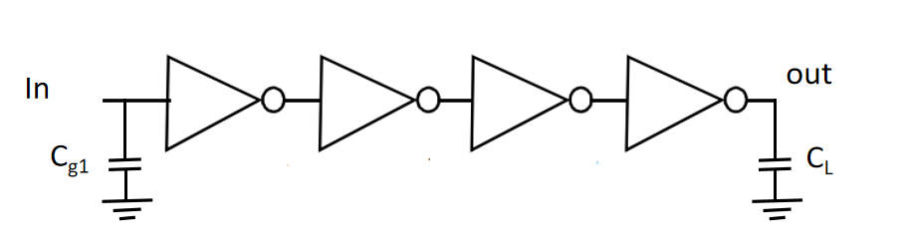
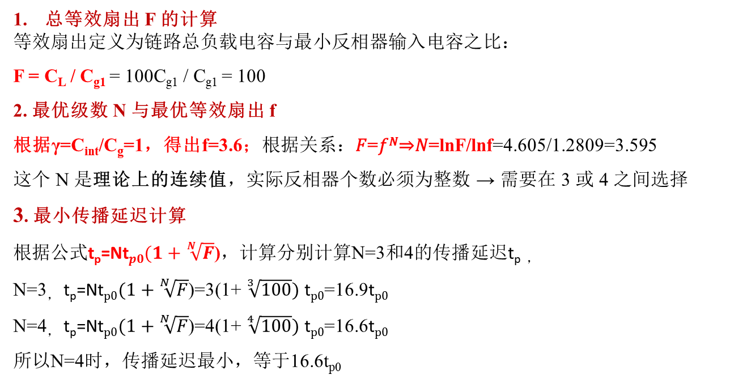
第五章 CMOS反相器
反相器链的最小传播延迟：例如如果其中每个反相器都是对称反相器，即同一个反相器具有相同的t_{pHL}和t_{pLH}，假设最小尺寸的反相器的本征传播延迟是t_{p0}，并且每个反相器的输入电容与本征电容相同，即C_{g}=C_{int}，如果第一级反相器的输入电容为C_{g1}，负载电容C_{L}=100C_{g1}，试计算整个链路的总等效扇出F，以及使该反相器链传播延迟最小时的等效扇出，以及整个链路的最小传播延迟。
总等效扇出 F 的计算
等效扇出定义为链路总负载电容与最小反相器输入电容之比：
F = C_{L} / C_{g1} = 100C_{g1} / C_{g1} = 100
2. 最优级数 N 与最优等效扇出 f
根据γ=C_{int}/C_{g}=1，得出f=3.6；根据关系：𝐹=𝑓^{𝑁}⇒𝑁=lnF/lnf=4.605/1.2809=3.595
这个 N 是理论上的连续值，实际反相器个数必须为整数 → 需要在 3 或 4 之间选择
3. 最小传播延迟计算
根据公式t_{p}=Nt$p0(1+\sqrt[N]{F}\text{)}$，计算分别计算N=3和4的传播延迟t_{p ，}
N=3， t_{p}=Nt$p0(1+\sqrt[N]{F}\text{)}$=3(1+ $\sqrt[3]{100})$ t$p0$=16.9t$p0$
N=4， t_{p}=Nt$p0(1+\sqrt[N]{F}\text{)}$=4(1+ $\sqrt[4]{100})$ t$p0$=16.6t$p0$
所以N=4时，传播延迟最小，等于16.6t_{p0}

Slide 16
第五章 CMOS反相器
反相器的动态功耗：设反相器的输入为一个周期为1ns，占空比为50%的方波，负载电容为 10fF，NMOS电阻为 2kΩ，PMOS电阻为 3kΩ，求其动态功耗（V_{DD} = 1.2V）
CMOS电路的动态功耗主要由充放电电容导致的开关损耗决定，公式为：𝑃_{𝑑𝑦𝑛}=𝛼⋅𝑓⋅𝐶_{𝐿}⋅𝑉_{𝐷𝐷}²​ 其中：𝛼：开关因子（每个时钟周期平均切换次数）𝑓：输入信号频率𝐶_{𝐿}​ ：负载电容𝑉_{𝐷𝐷}：供电电压
2. 代入已知参数输入信号为周期为 1ns，占空比 50% 的方波 → 每周期翻转 一次（上升或下降），即 𝛼=1，𝑓=1 ns=10⁹ Hz，𝐶_{𝐿}=10×10⁻¹⁵ F，V _{DD​} =1.2V
代入公式：𝑃_{𝑑𝑦𝑛}=1⋅10⁹⋅10×10⁻¹⁵⋅(1.2)²=10⁻⁵⋅1.44=1.44×10⁻⁵=14.4uW

Slide 17
第六章 CMOS组合逻辑门的设计
静态和动态、传输管/传输门、无比和有比逻辑
优化逻辑门的面积、速度、能量和稳定性

Slide 18
第六章 CMOS组合逻辑门的设计
互补CMOS电路的功耗：静态功耗，动态功耗和短路功耗
动态CMOS逻辑电路依赖于两个阶段交替运行，分别为预充电阶段和求值阶段。
传输管逻辑中，消除或减轻阈值电压损失有电平恢复、多种阈值晶体管和传输门等方法
在动态CMOS中，动态节点的电平由电容存储，因此容易受到电荷泄露、电荷分享和电容耦合等效应的影响而导致逻辑错误。
相比静态CMOS，动态CMOS电路通常使用更少PMOS晶体管，从而减小了电容和提高了电路速度。
伪NMOS电路相对于静态互补的CMOS电路：主要优点是晶体管数目少，不足是静态功耗和不对称的响应

Slide 19
第六章 CMOS组合逻辑门的设计
为什么说静态 CMOS 电路几乎没有静态功耗
CMOS结构特点：CMOS电路由互补的PMOS和NMOS晶体管组成。在静态稳态（电路不切换状态）时，PMOS和NMOS不会同时导通。
没有直通电流路径在输入信号稳定时，要么PMOS导通，NMOS截止；要么NMOS导通，PMOS截止。这意味着从电源（VDD）到地（GND）之间不会形成直通电流路径，电流基本为零。
静态电流主要来自漏电流虽然晶体管存在漏电流，但其非常小，通常在纳安（nA）甚至皮安（pA）级别，对整体功耗影响极小。

Slide 20
第六章 CMOS组合逻辑门的设计
相比于动态逻辑，静态 CMOS 逻辑有哪些优点和缺点
静态 CMOS 逻辑的优点：
低静态功耗静态：CMOS没有直流路径，只有极小的漏电流，静态功耗非常低；设计简单、鲁棒性强电路结构简单：容易设计和调试，抗噪声能力强，信号保持稳定；信号完整性好：输出信号稳定，不需要周期性刷新，适合需要保持状态的应用；不需要时钟控制：静态逻辑不依赖时钟，适用于组合逻辑电路。
静态 CMOS 逻辑的缺点：
面积较大：由于每个逻辑功能需要互补的PMOS和NMOS管，晶体管数量较多，芯片面积大；速度较慢：由于晶体管级数较多，传播延迟一般大于动态逻辑；功耗在高频切换时较大：虽然静态功耗低，但动态功耗随着开关频率升高会显著增加。

Slide 21
第六章 CMOS组合逻辑门的设计
动态CMOS逻辑电路与静态CMOS逻辑电路相比，有哪些主要优缺点？它们通常适用于哪些设计场景
项目 | 动态CMOS逻辑电路 | 静态CMOS逻辑电路
电路结构 | 依赖时钟周期控制，利用预充电和评估阶段进行工作。 | 互补的PMOS和NMOS网络构成，无需时钟控制。
速度 | 速度较快，传播延迟低，适合高速设计。 | 速度相对较慢，因晶体管较多，路径较长。
面积 | 芯片面积较小，晶体管数量少。 | 面积较大，晶体管数量多。
功耗 | 动态功耗低（频率低时），但存在周期性充电放电功耗，静态功耗较大。 | 静态功耗极低（无直流路径），动态功耗随开关频率增加。
设计复杂度 | 设计复杂，需要时钟同步和控制，且需考虑节点电荷泄漏和噪声。 | 设计简单，鲁棒性强，易于调试和维护。
信号稳定性 | 信号保持时间有限，易受噪声干扰，需周期性刷新。 | 信号稳定，状态保持时间长。
可靠性 | 对工艺和环境变化敏感，可靠性较低。 | 可靠性高，稳定性好。
适用场景 | 超高速、高性能数字电路，如CPU高频算术单元、缓存等。 | 低功耗、中等速度应用，如微控制器、低频逻辑电路。
适用场景总结
动态CMOS逻辑：适合对速度和面积要求极高的高速数字电路，如高性能处理器的关键路径、高速缓存设计。但对设计技术要求高，且功耗和稳定性需权衡。
静态CMOS逻辑：适合低功耗、易设计和高可靠性要求的场景，如低速控制逻辑、嵌入式系统和大多数组合逻辑。是目前绝大多数数字集成电路的主流选择。

Slide 22
第六章 CMOS组合逻辑门的设计
比较静态 CMOS 与 pass-transistor logic（PTL）在晶体管数、功耗和逻辑电平保持方面的优劣
项目 | 静态 CMOS 逻辑 | 传输门逻辑 (PTL)
晶体管数 | 较多，每个逻辑功能需要完整的互补PMOS和NMOS网络。 | 较少，利用传输门或单个晶体管实现逻辑，晶体管数量节省。
功耗 | 静态功耗极低，动态功耗随开关频率增加。 | 静态功耗低，但由于电平恢复问题，可能增加动态功耗。
逻辑电平保持 | 逻辑电平保持良好，输出电平完整稳定。 | 逻辑电平可能出现衰减，存在电平降级问题，需加缓冲恢复。
电平完整性 | 输出电平完整，满足电压摆幅要求。 | 传输门经过多个级联后电平会下降，易出现阈值丢失。
速度 | 速度适中，结构较复杂导致延迟稍大。 | 速度较快，晶体管数少，开关速度快。
设计复杂度 | 设计相对简单，易于分析和调试。 | 设计复杂度高，需要考虑电平恢复和噪声问题。
适用场景 | 通用数字电路，要求稳定可靠的逻辑功能。 | 低面积和高速需求场景，但需电平恢复电路辅助。
总结：PTL的优点是晶体管数较少，适合面积和功耗敏感的高速电路设计，但电平衰减问题限制了其级联深度和稳定性。
静态CMOS由于输出电平完整且稳健，是主流的数字电路设计方案，尤其适合大规模集成电路。

Slide 23
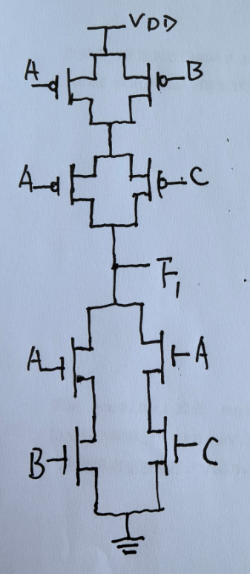
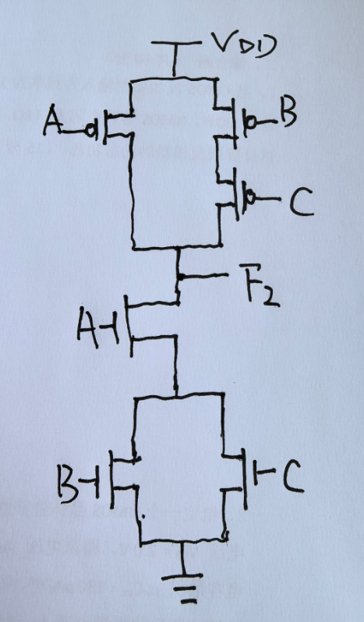
第六章 CMOS组合逻辑门的设计
两个逻辑等价的表达式：
F₁ = (A·B + A·C)’
F₂ = (A·(B + C))’
对应的 CMOS 门实现结构不同，画出两种逻辑的电路结构，判断哪一种在面积和延迟上更优
F₂的晶体管数目更少，所以在面积和延迟上更优

Slide 24
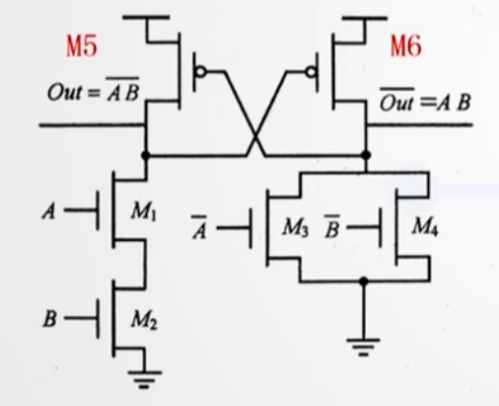
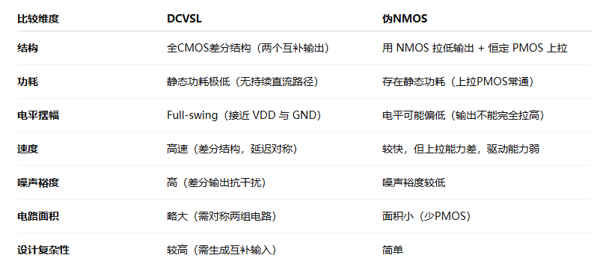
第六章 CMOS组合逻辑门的设计
差分串联电压开关逻辑（DCVSL）与伪NMOS电路对比有何优点，能画出AND/NAD差分串联电压开关逻辑的电路图

Slide 25
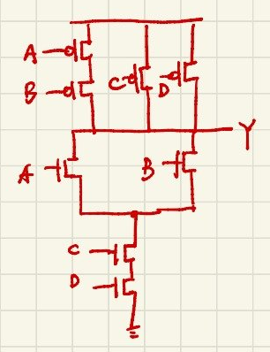
第六章 CMOS组合逻辑门的设计
设计一个实现逻辑函数F = ((A + B) · CD)’的静态 CMOS 逻辑门电路

Slide 26
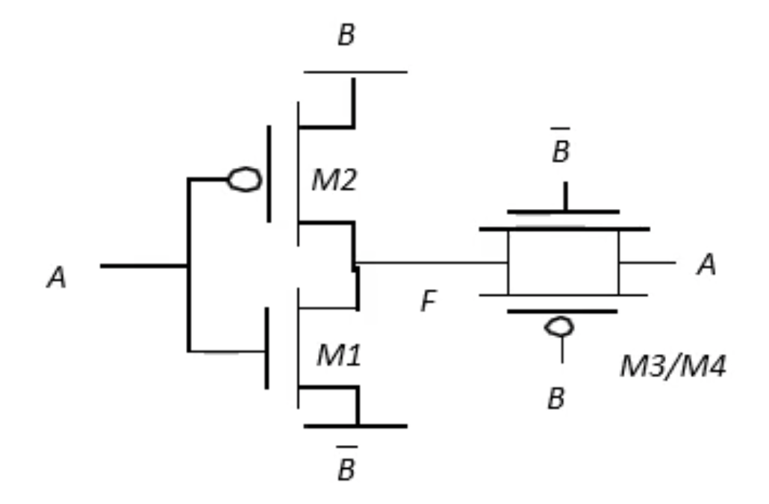
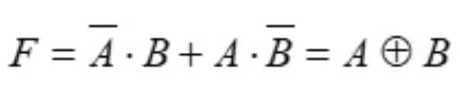
第六章 CMOS组合逻辑门的设计
画电路图：CMOS 传输门实现一个 2 输入异或门（XOR：F = A ⊕ B），

Slide 27
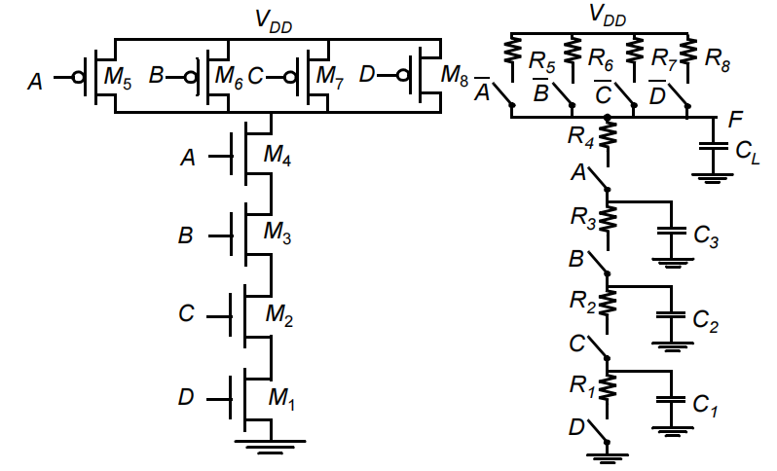
第六章 CMOS组合逻辑门的设计
一个四输入的与非门的电路图及其等效电路模型。其中，C₁=0.85fF，C₂=0.85fF，C₃=0.85fF，C_{L}=3.47fF。下拉网络NMOS的等效电阻R₁=R₂=R₃=R₄=10KΩ，试计算输出节点F由高至低的传播延时t_{pHL}。
t_{pHL}=0.69R_{n}（C₁+2·C₂+3·C₃+4·C_{L}）
=0.69x10x10³x(0.85+2x0.85+3x0.85+4x3.47)x10⁻¹⁵
=0.69x10x(0.85+1.7+2.55+13.88) x10⁻¹⁵=130.962ps

Slide 28
第七章 时序逻辑电路设计
时序电路参数
寄存器、锁存器、触发器
静态实现与动态实现比较

Slide 29
第六章 CMOS组合逻辑门的设计
与组合逻辑不同，时序逻辑电路的输出不仅取决于当前输入，还取决于原先的输入
D触发器在时钟上升沿采样数据，要求输入在采样前至少在 建立时间保持稳定，在采样后至少保持时间内不变。
寄存器和锁存器的主要区别
锁存器是电平敏感的存储器件，透明性依赖于使能信号的电平。寄存器通常由触发器组成，是边沿触发的存储器件，仅在时钟边沿采样。

